Slide 1
Studio Informatica
Sistemi avanzati per l’applicazione delle normative di legge
30-05-2016 / 11-06-2016

Slide 2
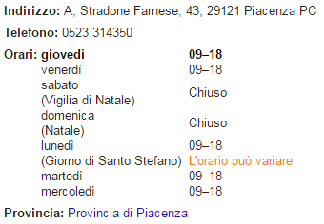











L’azienda
Studio Informatica è una società specializzata nel fornire soluzioni applicative per il settore finanziario, nata e cresciuta facendo leva su risorse umane con solide competenze. L’azienda opera in aree quali: gestione del Rischio di Credito ed Operativo, gestione della Compliance, Segnalazioni di Vigilanza, Antiriciclaggio e Anti terrorismo, comunicazioni con l´Agenzia delle Entrate, Guardia di Finanza, Magistratura.
I CLIENTI

Slide 3


I prodotti
"COMMA", Fornisce supporto nel processo di acquisizione delle richieste e di produzione delle risposte all´Autorità Giudiziaria, Guardia di Finanza, Agenzia delle Entrate; Da qui nasce"mailDocPRO", un gestionale di Posta Elettronica Certificata integrabile negli applicativi aziendali per automatizzare l´intero processo di produzione di un documento e del suo inoltro via PEC.
"COMMA FUG" è la soluzione che gestisce le pratiche di sequestro e la segnalazione ad Equitalia Giustizia dei fondi intestati al Fondo Unico.
"COMMA 3D" è la soluzione che automatizza e supporta gli utenti negli adempimenti in tema di Antiriciclaggio e Antiterrorismo imposti dalle recenti normative di recepimento.
"SAGGIO 3D" è la soluzione web che gestisce le registrazioni antiriciclaggio sull´Archivio Unico Informatico
"newGANT" è la soluzione che affronta le novità in tema di Anagrafe dei Rapporti. Grazie alla funzione Monitor copre le esigenze connesse alla gestione dei flussi di ritorno e la verifica di ciò che si invia e ciò che si è inviato all´Anagrafe dei Rapporti.
"CommaCERTBIL" è la soluzione che risponde alla esigenza di dover fornire alle Società di Certificazione e alle Società di Revisione Contabile le informazioni necessarie sia alla revisione che alla certificazione dei bilanci della propria clientela.
"COMMA SUCCESSIONI" è il sistema avanzato per la gestione degli adempimenti per causa di morte. Automatizza il complesso processo di raccolta e gestione dei dati.
"ERA" è un prodotto di livello internazionale per la risk governance.

Slide 4
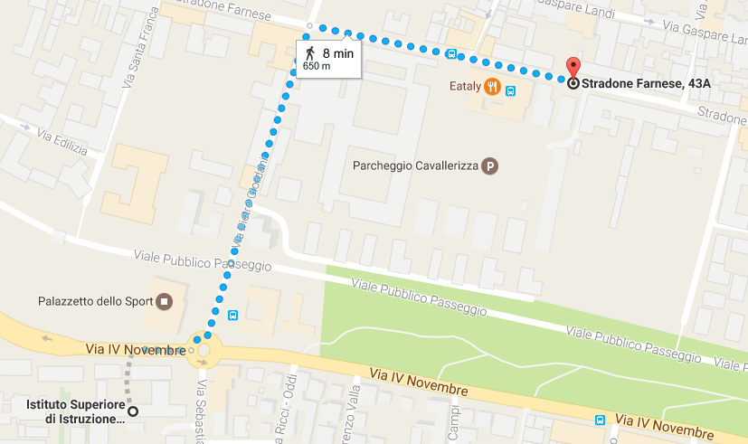
POSIZIONE
NOI SIAMO QUI

Slide 5




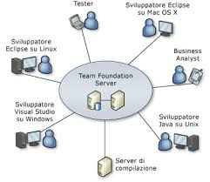
LA mia esperienza aziendale
Scelta e adattamento alla postazione di lavoro
Produzione di Mappe Web su programma pricipale (MAIL DOCPRO)
Scrittura in Linguaggio Visual Basic / C#
Installazione ed esecuzione di Visual Studio 15 con Team Explorer
Uso di Database
Uso di programmi Windows Form
Apprendimento Concetti della programmazione in azienda
Creazione Account Aziendale
Tempo medio 3-4 ore

Slide 6




mailDocPRO
mailDocPRO è il software per la gestione la Posta elettronica certificata (PEC).
Con mailDocPRO puoi utilizzare più caselle di posta di qualsiasi gestore in un unico ambiente, ed avere un immediato controllo delle ricevute di accettazione e consegna della posta inviata, grazie a un'interfaccia grafica semplice e intuitiva.
La posta elettronica certificata (PEC) è un tipo di mail, che permette di dare a un messaggio di posta elettronica lo stesso valore legale di una raccomandata con avviso di ricevimento tradizionale garantendo così la prova dell'invio e della consegna.

Slide 7



Cosa ho imparato
Uso del linguaggio Visual Basic (Conoscenze Basi)
Capacità di utilizzo dei Database (Conoscenze Basi)
Uso di Team Explorer
Affinate conoscenze del C#
Lavorare in azienda
Puntualità nella consegna
Rispetto degli orari di lavoro
Gestione del tempo a disposizione

Slide 8
FINE

